Slide 1

在线考试系统
项目汇报
汇报人：李海冰

Slide 2
目录
  一、项目简介
  二、功能介绍
  三、界面展示

Slide 3
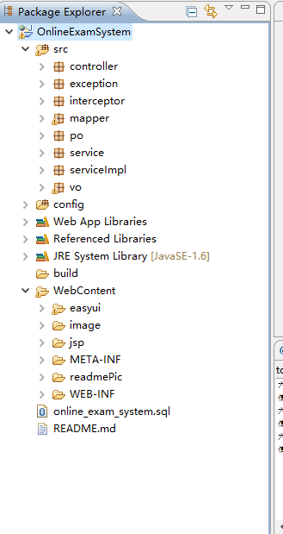
项目简介
  基于SSM框架开发的一款在线考试系统
  1）开发工具：myeclipse+mysql+tomcat
  2）前端框架：jQuery
  3）后端框架：SpringMVC

Slide 4
功能介绍
  根据系统角色来看，系统主要实现的功能包括：
  1）考生角色：注册、登录和修改个人信息；根据课程类型随机抽取数据库中的考试题库并显示试题；在考试过程中会有计时功能，时间到了之后自动交卷；
  在考生提交试卷后实现自动阅卷功能，并显示本次考试成绩的细节。

Slide 5
功能介绍
  根据系统角色来看，系统主要实现的功能包括：
  2）教师角色：注册、登录和修改个人信息；添加查询学生信息；添加查询所有试题
  3）超级管理员：管理学生和老师信息

Slide 6
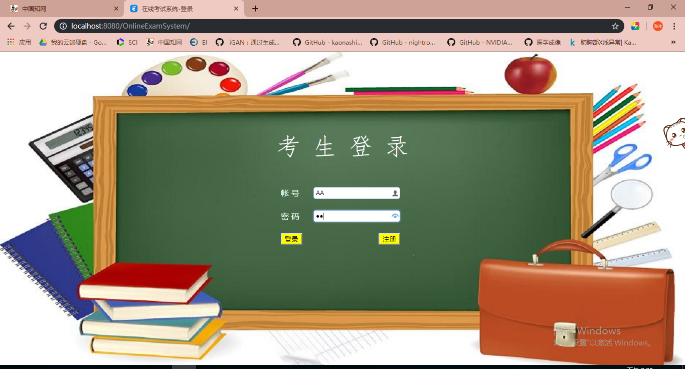
界面展示
  考生登录答题

Slide 7
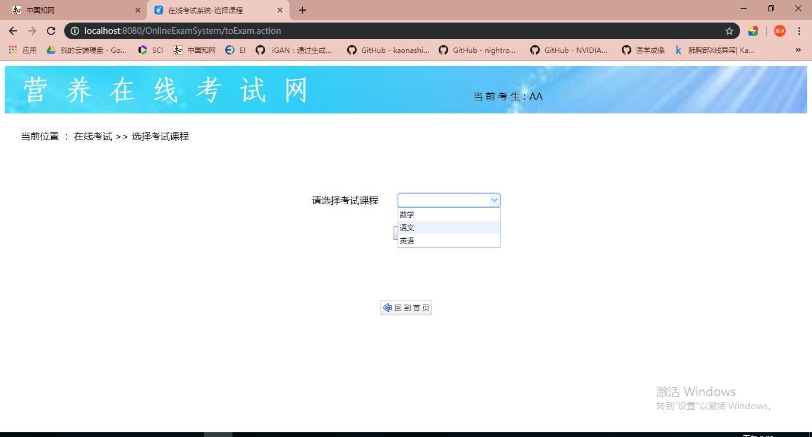
界面展示
  考生答题

Slide 8
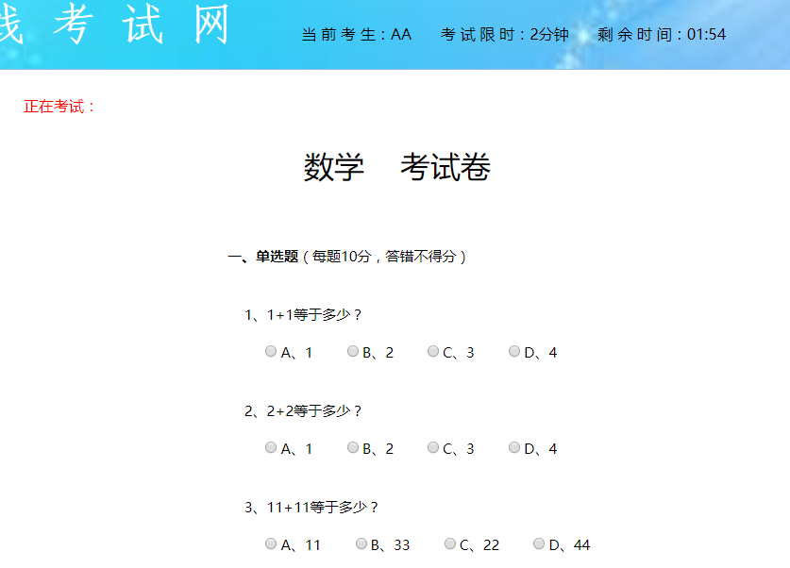
界面展示
  考生答题

Slide 9
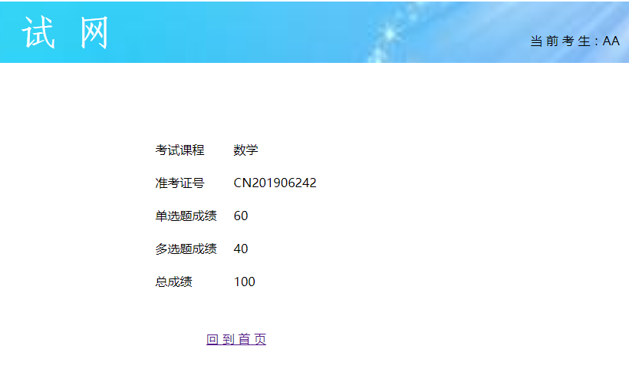
界面展示
  考生查看个人成绩

Slide 10
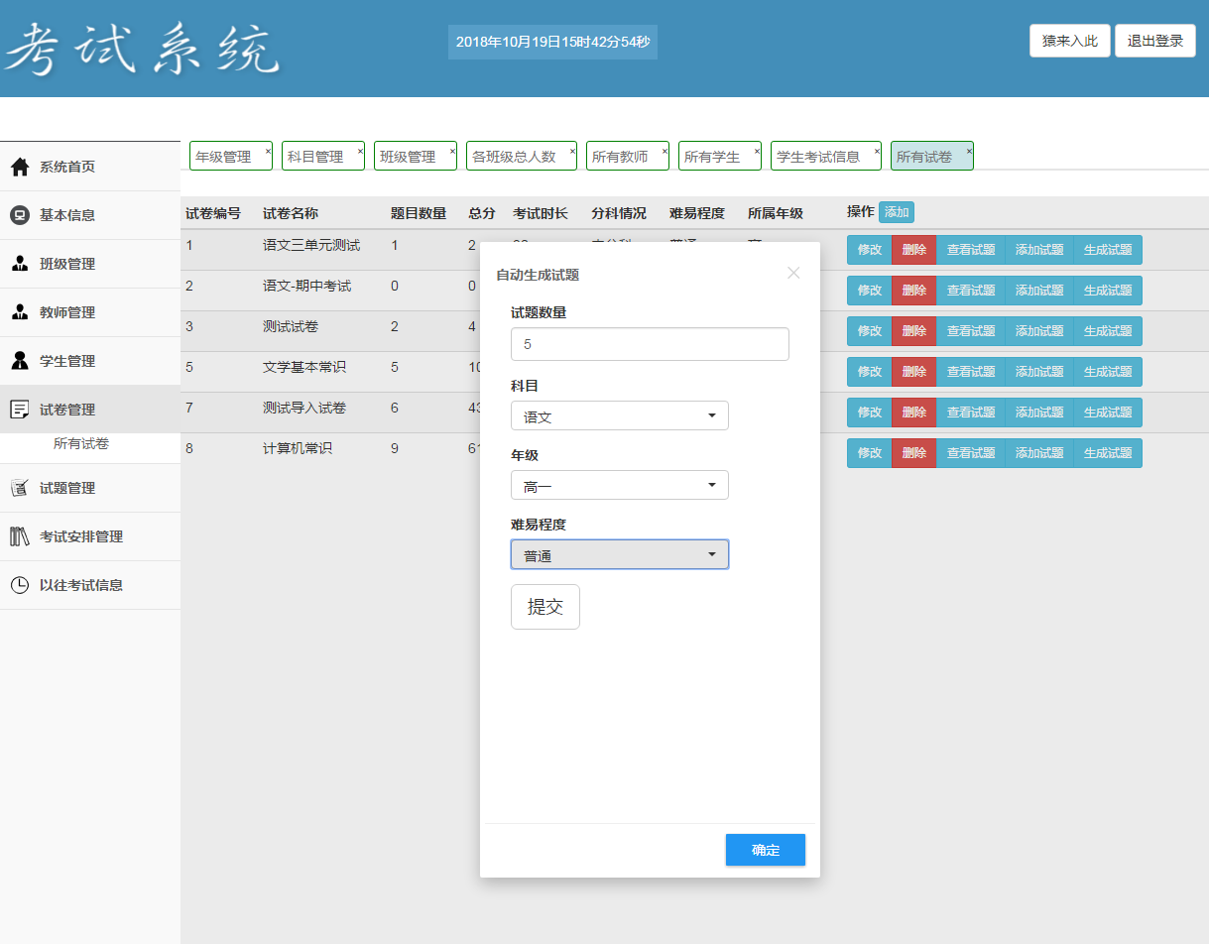
界面展示
  老师查询试题

Slide 11
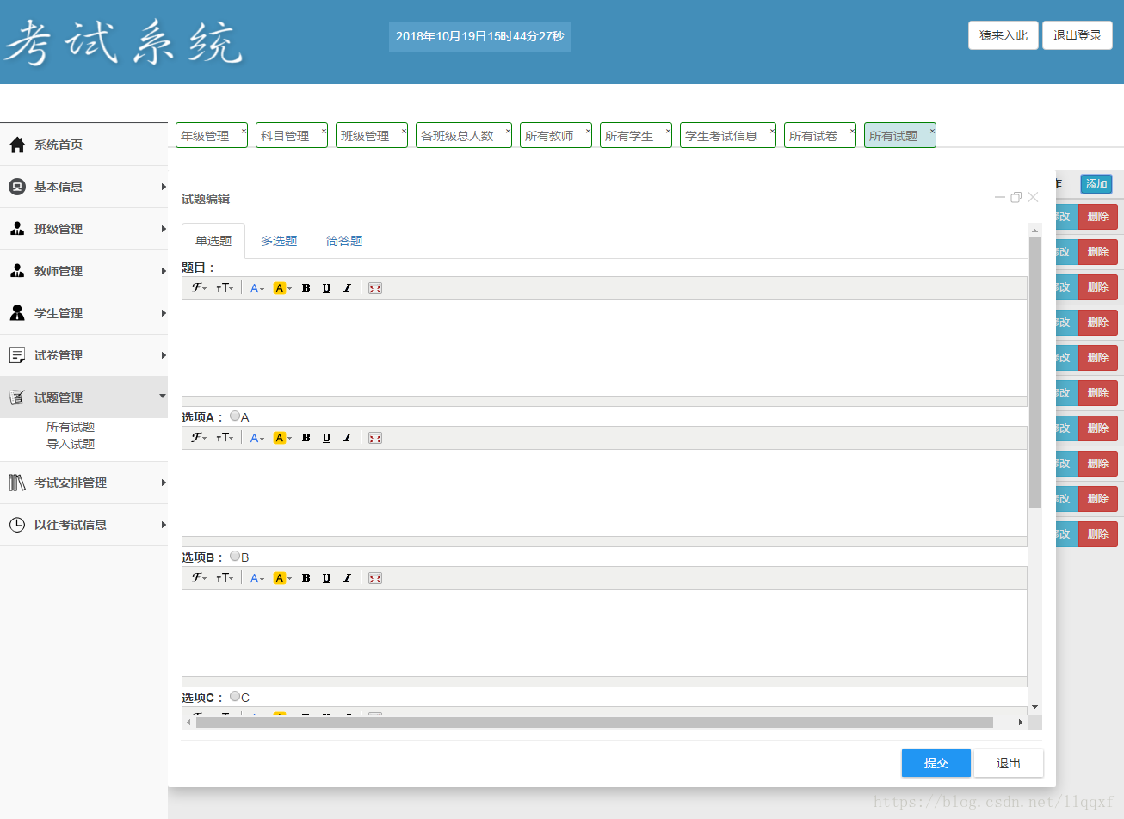
界面展示
  老师添加试题

